Slide 1


2024
Химический состав вириона
Дисциплина: Вирусология
Читает: студент 4 курса гр. 3721Б1БЛ7, Нгуен Т.

Slide 2


Химический состав
вириона
Введение
Введение
Геномная нуклеиновая кислота — это молекула, которая управляет жизнью вируса. Она может быть представлена ДНК или РНК, но никогда обеими одновременно.
Этот выбор определяет ключевые особенности вируса: ДНК обеспечивает стабильность, тогда как РНК позволяет быстрее адаптироваться к изменениям среды.
Только 20% вирусов используют ДНК, в то время как 80% полагаются на РНК, что делает их геномы гибкими, но уязвимыми.
01.2025
1

Slide 3
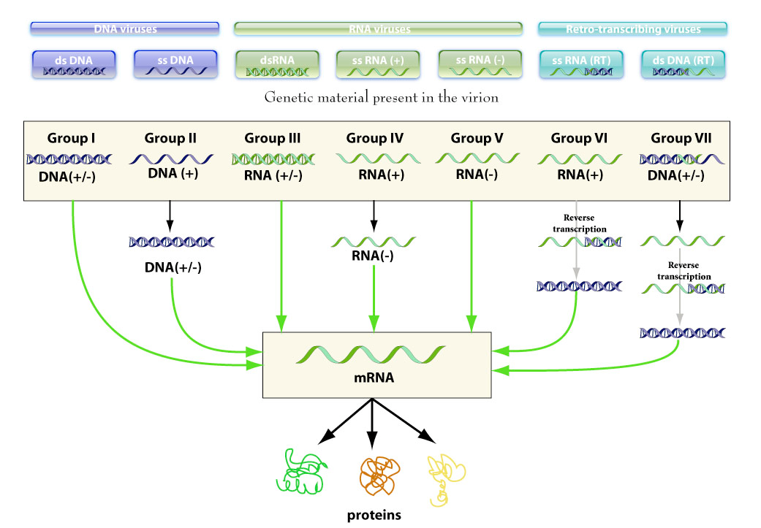
Химический состав
вириона
Онтогенез вирусов
Разнообразие вирусного генома
ДНК-содержащие вирусы (например, аденовирусы и поксвирусы) часто имеют двунитевую ДНК, что делает их геномы более стабильными. Это позволяет им существовать в сложных условиях и эффективно защищать свою генетическую информацию. Однако встречаются и однонитевые геномы, как у некоторых бактериофагов, что позволяет им экономить ресурсы при репликации.
РНК-содержащие вирусы, такие как ортомиксовирусы и пикорновирусы, обычно используют однонитевые молекулы, что упрощает репликацию. Иногда их РНК бывает двунитевой, как у реовирусов, что обеспечивает дополнительную защиту от разрушения.
01.2025
Рис. 1. Классификация Балтимора
3

Slide 4
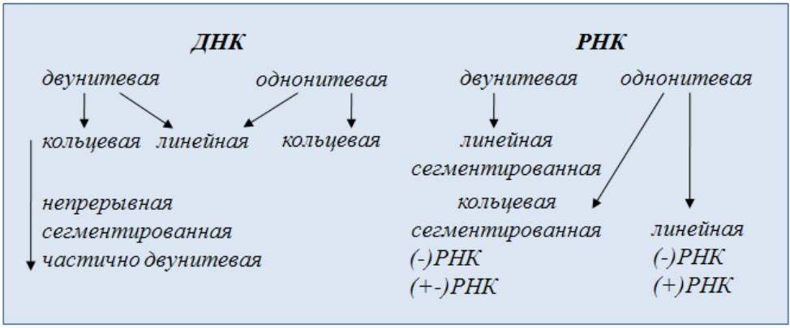
Химический состав
вириона
Топология генома
Топология генома
Линейные — у большинства двунитевых ДНК-вирусов, что позволяет эффективно "развёртывать" информацию при репликации.
Кольцевые — такая форма характерна для некоторых бактериофагов, что защищает концы молекул от деградации.
Сегментированные геномы, как у ортомиксовирусов, дают возможность вирусу менять последовательности между сегментами, создавая новые штаммы. Это ключ к быстрой эволюции вируса, например, гриппа.
Партитные геномы, где каждая молекула упакована в отдельный капсид, редки, но позволяют вирусу контролировать сборку генетической информации. (Virgaviridae)
Рис. 2 Топологии вирусного генома
01.2025
4

Slide 5
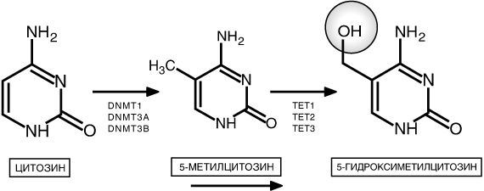
Химический состав
вириона
Икосаэдрическая симметрия.
Триангуляционное число
Геном вируса не только тщательно упакован, но и защищён. Например, бактериофаги используют модифицированные основания, такие как 5-гидроксиметилцитозин, чтобы обойти защитные механизмы клетки-хозяина. Метилирование нуклеотидов — ещё одна хитрость, которая помогает вирусу избежать разрушения и продолжить свой жизненный путь.
Защита генома
Рис. 3. Получение 5-гидроксиметилцитозина из цитозина
01.2025
5

Slide 6
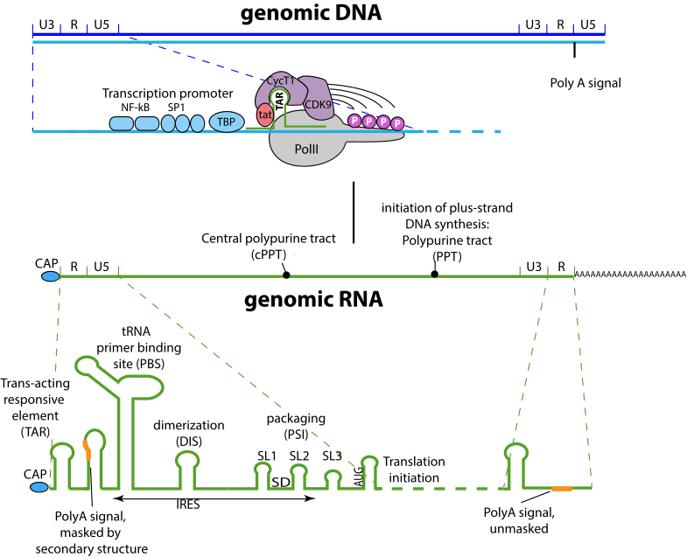
Химический состав
вириона
Белки вируса
Белковый состав вируса
Белки — универсальные инструменты вируса.
Kапсидные белки не только защищают геном, но и выполняют функцию рецепторов. Например, белки капсида реовируса взаимодействуют с определёнными рецепторами клеток-хозяев, что обеспечивает высокую специфичность заражения.
Белки суперкапсида, как у гриппа, имеют вирусное происхождение, но окружены липидной оболочкой клетки-хозяина. Это позволяет вирусу маскироваться под "своего" и избегать иммунного ответа.
Матриксные белки обеспечивают жёсткость капсида, участвуют в сборке вируса и иногда выполняют ферментативные функции
Неструктурные белки участвуют в репликации и сборке новых вирусов.
Чтобы существовать, вирусам нужны ферменты. Одни помогают копировать геном, другие модифицируют мРНК, третьи разрушают клеточные оболочки. Например, ДНК-зависимые РНК-полимеразы синтезируют РНК на основе ДНК, а лизоцимы фагов разрушают стенки бактерий, прокладывая вирусу путь внутрь клетки. Эти механизмы — ключ к выживанию вируса.
01.2025
6

Slide 7
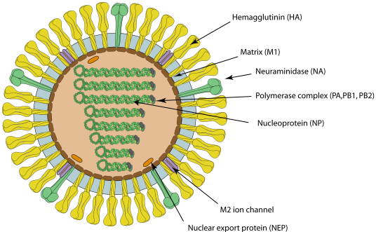
Химический состав
вириона
Ошибки сборки
Ошибаются все
Иногда механизмы сборки вирусов дают сбои:
Капсиды могут оставаться пустыми, как у бактериофага λ.
В капсиде могут оказаться дефектные копии генома, что ограничивает инфекционность вируса.
Эти "ошибки" могут снижать эффективность заражения, но также создавать резерв для изучения механизмов вирусной эволюции.
01.2025
6

Slide 8
СПАСИБО ЗА ВНИМАНИЕ!
s21370158@ibbm.unn.ru

